Slide 1



Doorstroom klas 4 TL/ GL MVL naar Havo 4 MLG
PowerPoint deel 1
Uitleg Jeanette Rijswijk
Decaan Montessori Lyceum Groningen

Slide 2
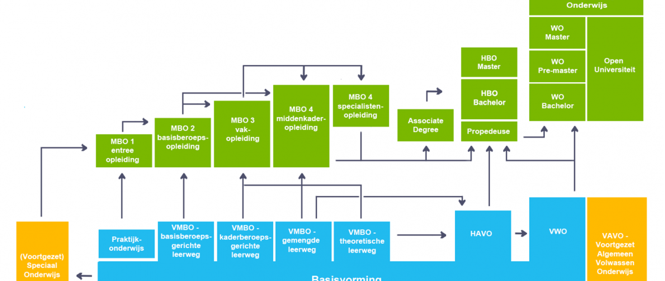
De wegen die naar Rome leiden

Slide 3
Doorstroomrecht
TL4/ GL4 naar Havo 4
* Met 7 vakken mag je door naar Havo 4

Slide 4
Met 6 vakken moet je voldoen aan bepaalde voorwaarden
Een 6,8 gemiddeld op alle examenvakken
Het gekozen Havo 4 vakkenpakket moet passen op het MLG
Het team van lesgevende docenten moet positief advies geven over de examenleerling

Slide 5

Het bouwpakket van een profiel
Gemeenschappelijk deel
Profieldeel
  Cultuur en maatschappij
  Economie en maatschappij
  Natuur en gezondheid
  Natuur en techniek
Verplicht vrij deel
  één vak

Slide 6
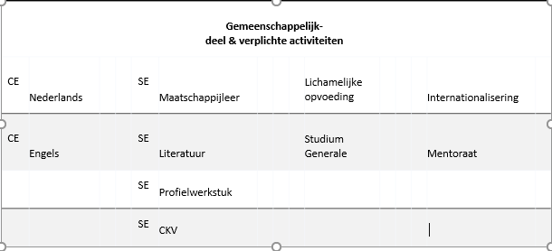
Gemeenschappelijk deel

Slide 7
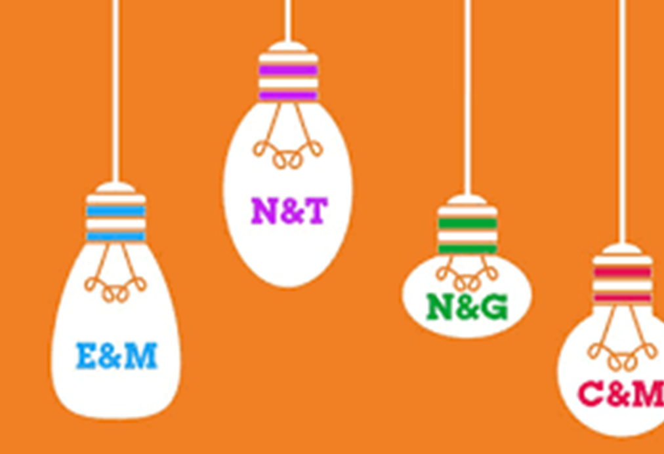
De 4 profielen
CM – Cultuur en Maatschappij
EM – Economie en Maatschappij
NG – Natuur en Gezondheid
NT – Natuur en Techniek

Slide 8

CM - Cultuur en Maatschappij
Past dit bij jou?
Interesse: Onderwijs, Cultuur, Sociaal, Talen, Vormgeving, Talen, Psychologie
Kwaliteiten: Inleven in anderen, Sociaal, Creatief, Luisteraar
Later: Leraar, Toerisme, Taal & Cultuur, Maatschappelijk werk, Psychologie/ pedagogiek, Grafisch desgin

Slide 9
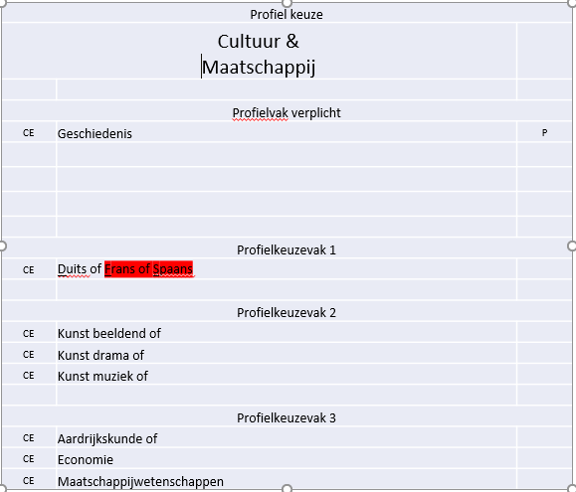
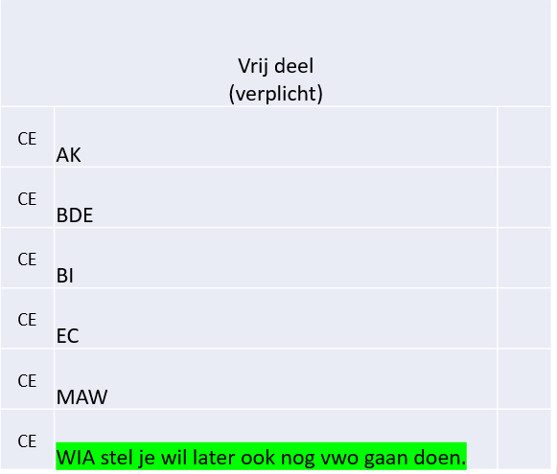
Cultuur en Maatschappij Havo

Slide 10

EM – Economie en Maatschappij
Interesse: Reclame, Organiseren, Communicatie, Cijfers, Management, Adviseren
Kwaliteiten: Planner, Leider, Zorgvuldig, Overtuigend
Later: Bedrijfskunde, Recht, Marketing, Communicatie, Bestuurskunde

Slide 11
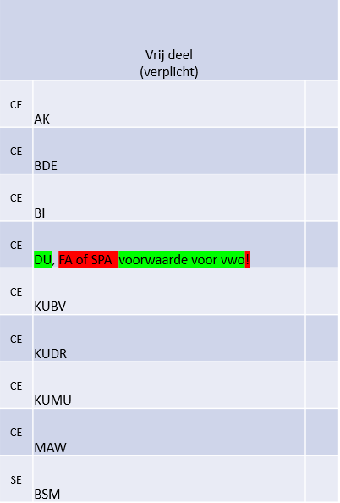
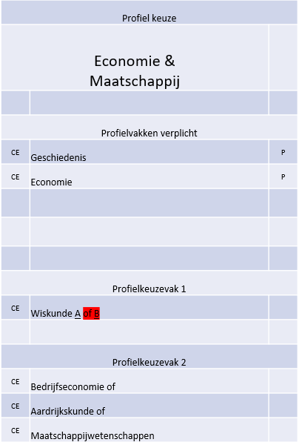
Economie en Maatschappij Havo

Slide 12
Natuur en Gezondheid
Past dit profiel bij jou?
Interesse: Planten & dieren, Werking van het lichaam, Gezondheid, Laboratorium, Onderzoeken
Kwaliteiten: Betrouwbaar, Doener, Zorgvuldig, Inleven in anderen
Later: Mileaukundige, Fysiotherapie, Verpleegkunde, Voedingsmiddelen, Technoloog, Dierenarts, Mondzorg

Slide 13
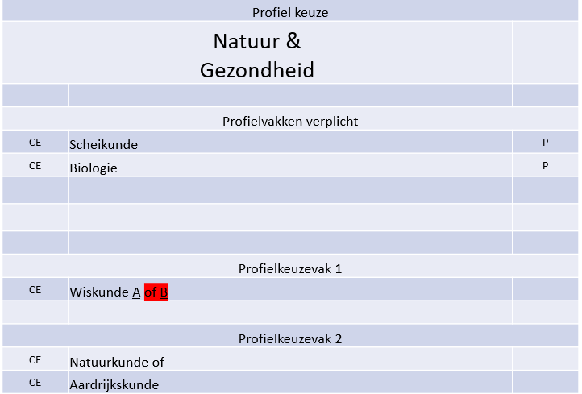
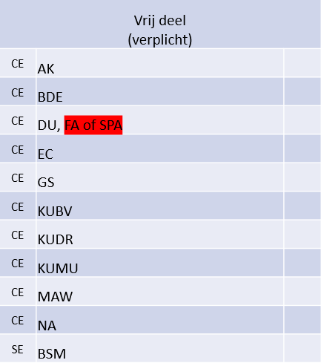
Natuur en Gezondheid Havo

